Slide 1


Słowniki w Pythonie
Rozdział 9
Python dla wszystkich
www.py4e.pl
Notes:
Notka od Chucka: używając tych materiałów masz prawo usunąć logo UM i zastąpić je własnym, ale zostaw proszę logo CC-BY na pierwszej stronie oraz strony z podziękowaniami dla współtwórców.

Slide 2
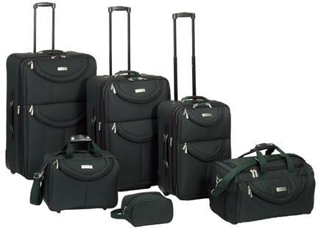
Co to jest “kolekcja”?
Kolekcja to coś fajnego, bo możemy do niej zapakować więcej niż jedną wartość, jak do walizki
Mamy wiele wartości w pojedynczej “zmiennej”
Możemy tak zrobić, bo mamy więcej niż jedno miejsce “wewnątrz” zmiennej
Mamy też sposób na odnajdywanie w zmiennej tych miejsc

Slide 3
Co nie jest “kolekcją”?
Większość z naszych zmiennych zawiera jedną wartość – kiedy przypisujemy nową wartość do zmiennej, stara wartość jest nadpisywana
$ python3
>>> x = 2
>>> x = 4
>>> print(x)
4

Slide 4
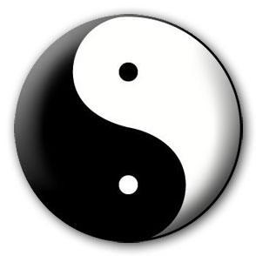
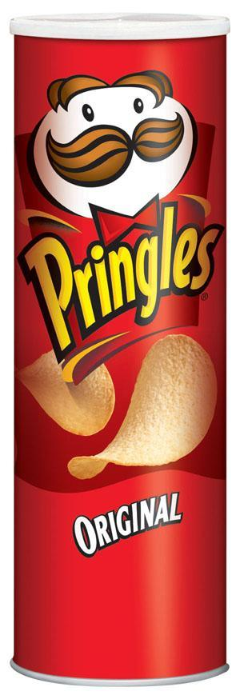

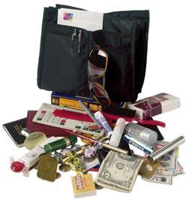
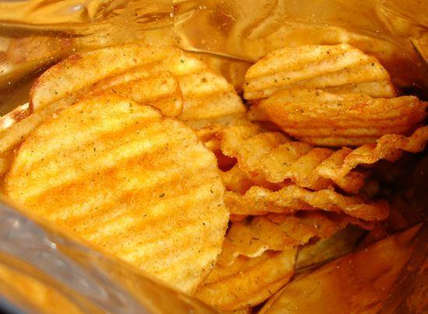
O dwóch takich... kolekcjach
Lista
- liniowa kolekcja uporządkowanych wartości
Słownik
- “walizka” z wartościami, z których każda ma własną etykietę

Slide 5
Słowniki
chusteczki
kalkulator
perfumy
pieniądze
słodycze
https://pl.wikipedia.org/wiki/Tablica_asocjacyjna

Slide 6
Słowniki
Słowniki to najpotężniejsza forma kolekcji danych w Pythonie
Słowniki pozwalają nam wykonywać w Pythonie szybkie operacje, jak w bazach danych
Słowniki w innych językach programowania mają różne nazwy:
- Tablice asocjacyjne - Perl / PHP
- Property, Map lub HashMap - Java
- Property Bag - C# / .Net

Slide 7
Słowniki
>>> purse = dict()
>>> purse['pieniądze'] = 12
>>> purse['słodycze'] = 3
>>> purse['chusteczki'] = 75
>>> print(purse)
{'pieniądze': 12, 'słodycze': 3, 'chusteczki': 75}
>>> print(purse['słodycze'])
3
>>> purse['słodycze'] = purse['słodycze'] + 2
>>> print(purse)
{'pieniądze': 12, 'słodycze': 5, 'chusteczki': 75}
Listy indeksują swoje elementy w oparciu o ich kolejność
Słowniki często są jak torby – nieuporządkowane
Dlatego indeksujemy wszystko, co wrzucamy do słownika za pomocą “etykiety do wyszukiwania”

Slide 8
Porównanie list i słowników
Słowniki są podobne do list, za wyjątkiem tego, że używają kluczy zamiast liczb, aby wyszukiwać wartości
>>> ddd = dict()
>>> ddd['wiek'] = 21
>>> ddd['kurs'] = 182
>>> print(ddd)
{'wiek': 21, 'kurs': 182}
>>> ddd['wiek'] = 23
>>> print(ddd)
{'wiek’: 23, 'kurs': 182}
>>> lst = list()
>>> lst.append(21)
>>> lst.append(183)
>>> print(lst)
[21, 183]
>>> lst[0] = 23
>>> print(lst)
[23, 183]

Slide 9
>>> lst = list()
>>> lst.append(21)
>>> lst.append(183)
>>> print(lst)
[21, 183]
>>> lst[0] = 23
>>> print(lst)
[23, 183]
Lista
Klucz
Wartość
[0]
21
lst
[1]
183
>>> ddd = dict()
>>> ddd['wiek'] = 21
>>> ddd['kurs'] = 182
>>> print(ddd)
{'wiek': 21, 'kurs': 182}
>>> ddd['wiek'] = 23
>>> print(ddd)
{'wiek': 23, 'kurs': 182}
Słownik
Klucz
Wartość
['wiek’]
21
ddd
['kurs']
182

Slide 10
Literały (stałe) słownikowe
Literały słownikowe zapisywane w nawiasach klamrowych składają się z listy będącej parą klucz : wartość
Możesz stworzyć pusty słownik za pomocą pustych nawiasów klamrowych
>>> jjj = { 'chuck' : 1 , 'fred' : 42, 'jan': 100}
>>> print(jjj)
{'chuck': 1, 'fred': 42, 'jan': 100}
>>> ooo = { }
>>> print(ooo)
{}
>>>

Slide 11
Najpopularniejsza nazwa użytkownika?

Slide 12
Najpopularniejsza nazwa użytkownika?
marquard
cwen
cwen
zhen
zhen
marquard
csev
csev
zhen
marquard
zhen
csev
zhen

Slide 13
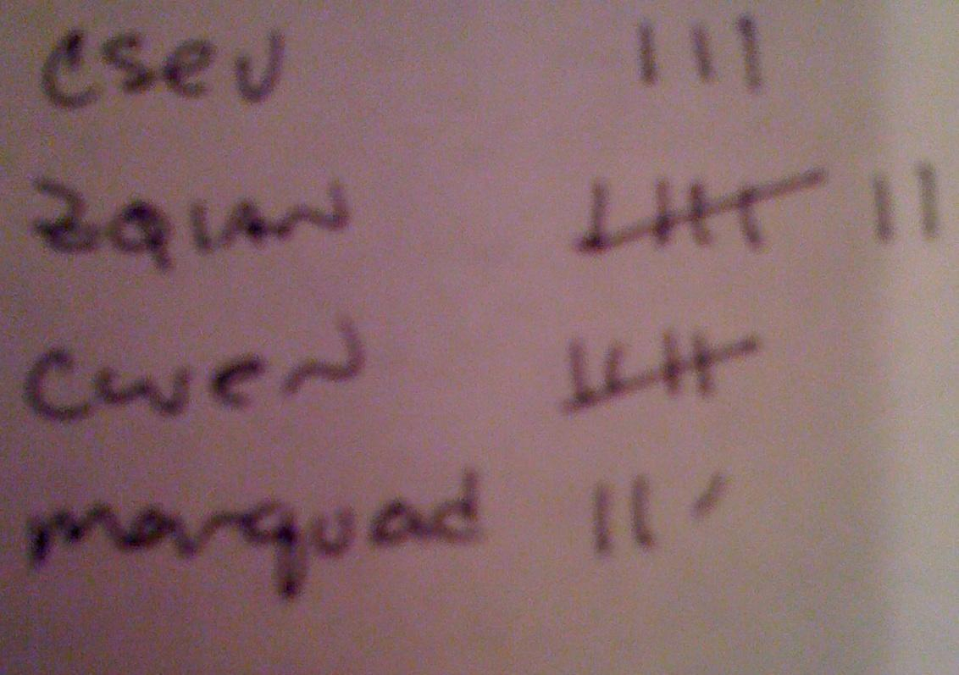
Najpopularniejsza nazwa użytkownika?
marquard
cwen
cwen
zhen
zhen
marquard
csev
csev
zhen
marquard
zhen
csev
zhen

Slide 14
Wiele liczników w słowniku
Typowym zastosowaniem słowników jest zliczanie, jak często “widzimy” jakąś wartość
Klucz
Wartość
>>> ccc = dict()
>>> ccc['csev'] = 1
>>> ccc['cwen'] = 1
>>> print(ccc)
{'csev': 1, 'cwen': 1}
>>> ccc['cwen'] = ccc['cwen'] + 1
>>> print(ccc)
{'csev': 1, 'cwen': 2}

Slide 15
Traceback w słownikach
Odwołanie do klucza, którego nie ma w słowniku, powoduje błąd
Możemy wykorzystać operator in, żeby sprawdzić, czy klucz jest w słowniku
>>> ccc = dict()
>>> print(ccc['csev'])
Traceback (most recent call last):
File "<stdin>", line 1, in <module>
KeyError: 'csev'
>>> 'csev' in ccc
False

Slide 16
Pierwsze spotkanie z nową nazwą
Gdy napotkamy nową nazwę, musimy dodać nowy element do słownika, a jeśli spotkaliśmy tę nazwę już raz czy dwa, to po prostu zwiększamy o jeden licznik w słowniku przypisany do tej nazwy
counts = dict()
names = ['csev', 'cwen', 'csev', 'zqian', 'cwen']
for name in names :
if name not in counts:
counts[name] = 1
else :
counts[name] = counts[name] + 1
print(counts)
{'csev': 2, 'cwen': 2, 'zqian': 1}

Slide 17
Metoda get() w słownikach
Schemat sprawdzania, czy klucz jest już w słowniku, i przypisywanie domyślnej wartości, jeśli klucza jeszcze nie ma, jest tak powszechny, że istnieje metoda get(), która robi to za nas
if name in counts:
x = counts[name]
else :
x = 0
x = counts.get(name, 0)
Domyślna wartość, jeśli klucz nie istnieje (i nie pojawia się Traceback)
{'csev': 2, 'cwen': 2, 'zqian': 1}

Slide 18
Prostsze zliczanie z get()
Możemy skorzystać z get() i podać wartość domyślną zero, kiedy klucza jeszcze nie ma w słowniku – a potem po prostu dodać jeden
counts = dict()
names = ['csev', 'cwen', 'csev', 'zqian', 'cwen']
for name in names :
counts[name] = counts.get(name, 0) + 1
print(counts)
{'csev': 2, 'cwen': 2, 'zqian': 1}
Domyślnie

Slide 19
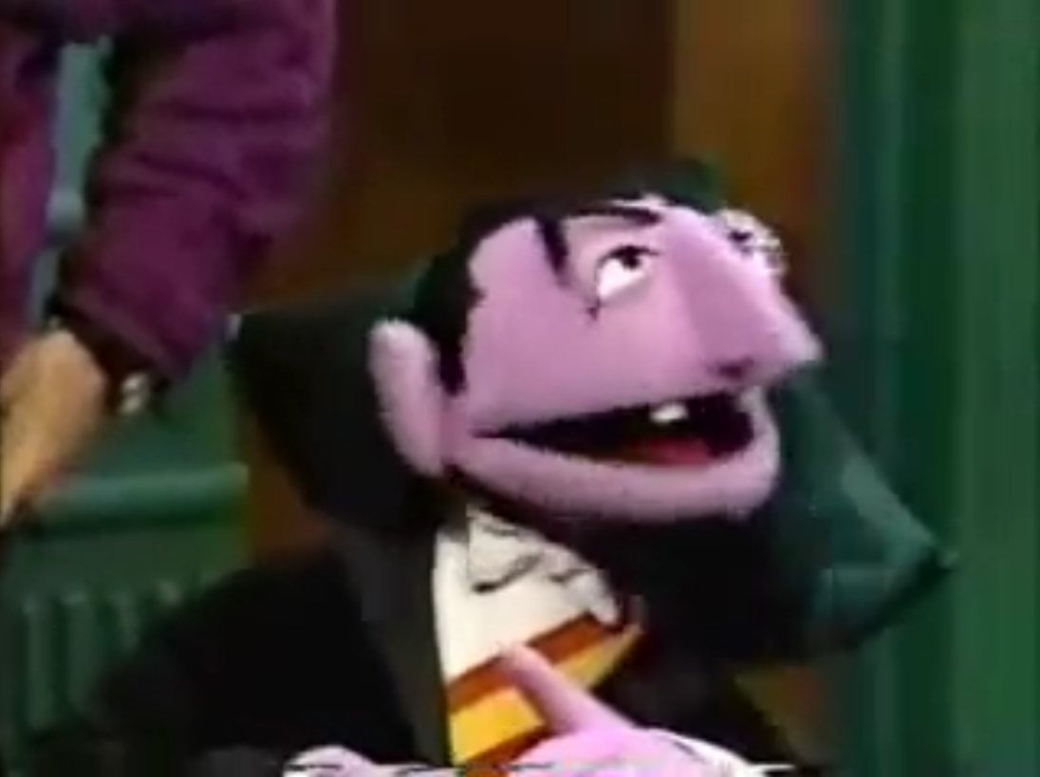
Prostsze zliczanie z get()
counts = dict()
names = ['csev', 'cwen', 'csev', 'zqian', 'cwen']
for name in names :
counts[name] = counts.get(name, 0) + 1
print(counts)
https://www.youtube.com/watch?v=EHJ9uYx5L58

Slide 20
Zliczanie słów w tekście

Slide 21
Pisanie programów (lub programowanie) jest bardzo twórczą i satysfakcjonującą aktywnością. Możesz pisać programy z wielu powodów: od zarabiania na życie, przez rozwiązywanie trudnych zagadnień analizy danych, po zabawę i pomaganie komuś w rozwiązaniu jakiegoś problemu. Poniższa książka zakłada, że każdy powinien wiedzieć, jak się programuje, więc gdy już dowiesz się, jak programować, to zorientujesz się, co chcesz zrobić ze swoją nową umiejętnością.
W codziennym życiu jesteśmy otoczeni przez komputery, począwszy od laptopów po smartfony. Możemy myśleć o tych komputerach jak o naszych "osobistych asystentach", którzy w naszym imieniu mogą zająć się wieloma sprawami. Sprzęt we współczesnych komputerach jest zasadniczo zbudowany tak, aby nieustannie zadawać nam pytanie "Co mam teraz zrobić?".
Nasze komputery są szybkie i mają ogromne zasoby pamięci – ten fakt byłby dla nas bardzo pomocny, gdybyśmy tylko znali język do porozumiewania się i wyjaśniania komputerowi, co chcemy, aby dla nas "teraz zrobił". Gdybyśmy znali taki język, to moglibyśmy powiedzieć komputerowi, by wykonał za nas pewne powtarzające się czynności. Co ciekawe, to, co komputery potrafią najlepiej, to często rzeczy, które my – ludzie – uważamy za nudne i nużące.

Slide 22
Schemat zliczania
counts = dict()
print('Wpisz linię tekstu:')
line = input('')
words = line.split()
print('Słowa:', words)
print('Zliczam...')
for word in words:
counts[word] = counts.get(word, 0) + 1
print('Liczba:', counts)
Ogólnie schemat zliczania słów w linii polega na tym, żeby podzielić linię na słowa, następnie przejść przez słowa pętlą i użyć słownika, aby śledzić, ile razy pojawiło się każde słowo.

Slide 23
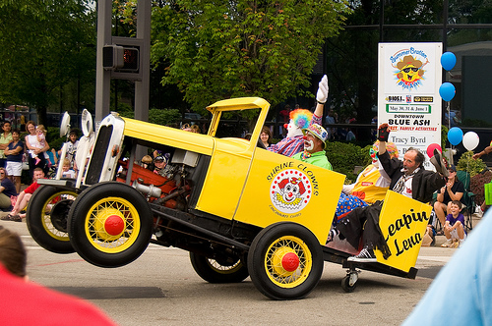
$ python3 wordcount.py
Wpisz linię tekstu:
the clown ran after the car and the car ran into the tent and the tent fell down on the clown and the car
Słowa: ['the', 'clown', 'ran', 'after', 'the', 'car', 'and', 'the', 'car', 'ran', 'into', 'the', 'tent', 'and', 'the', 'tent', 'fell', 'down', 'on', 'the', 'clown', 'and', 'the', 'car']
Zliczam...
Liczba: {'the': 7, 'clown': 2, 'ran': 2, 'after': 1, 'car': 3, 'and': 3, 'into': 1, 'tent': 2, 'fell': 1, 'down': 1, 'on': 1}
https://www.flickr.com/photos/71502646@N00/2526007974/

Slide 24
$ python3 wordcount.py
Wpisz linię tekstu: the clown ran after the car and the car ran into the tent and the tent fell down on the clown and the car
Słowa: ['the', 'clown', 'ran', 'after', 'the', 'car', 'and', 'the', 'car', 'ran', 'into', 'the', 'tent', 'and', 'the', 'tent', 'fell', 'down', 'on', 'the', 'clown', 'and', 'the', 'car']
Zliczam…
Liczba {'the': 7, 'clown': 2, 'ran': 2, 'after': 1, 'car': 3, 'and': 3, 'into': 1, 'tent': 2, 'fell': 1, 'down': 1, 'on': 1}
counts = dict()
line = input('Wpisz linię tekstu: ')
words = line.split()
print('Słowa:', words)
print('Zliczam...')
for word in words:
counts[word] = counts.get(word,0) + 1
print('Liczba:', counts)

Slide 25
Pętle określone i słowniki
Słowniki w Pythonie od wersji 3.6 są uporządkowane zgodnie z kolejnością wstawiania par klucz-wartość. Możemy napisać pętlę for, która przejdzie po wszystkich elementach słownika – w rzeczywistości przechodzi po wszystkich kluczach w słowniku i przeszukuje wartości.
>>> counts = { 'chuck' : 1 , 'fred' : 42, 'jan': 100}
>>> for key in counts:
... print(key, counts[key])
...
chuck 1
fred 42
jan 100
>>>

Slide 26
Pobieranie list kluczy i wartości
>>> jjj = { 'chuck' : 1 , 'fred' : 42, 'jan': 100}
>>> print(list(jjj))
['chuck', 'fred’, 'jan']
>>> print(jjj.keys())
['chuck', 'fred’, 'jan']
>>> print(jjj.values())
[1, 42, 100]
>>> print(jjj.items())
[('chuck', 1), ('fred', 42), ('jan', 100)]
>>>
Możesz otrzymać listę kluczy, wartości lub elementów (obu) ze słownika
Co to jest “krotka”? – dowiesz się niedługo...

Slide 27
Bonus: Dwie zmienne sterujące!
Przechodzimy pętlą po parach klucz - wartość w słowniku, używając dwóch zmiennych sterujących
W każdej iteracji pierwszą zmienną jest klucz a drugą jest wartość przypisane do tego klucza
jjj = { 'chuck' : 1 , 'fred' : 42, 'jan': 100}
for aaa,bbb in jjj.items() :
print(aaa, bbb)
chuck 1
fred 42
jan 100
aaa
bbb
[chuck]
1
[fred]
42
[jan]
100

Slide 28
name = input('Podaj nazwę pliku: ')
handle = open(name)
counts = dict()
for line in handle:
line = line.lower()
words = line.split()
for word in words:
counts[word] = counts.get(word, 0) + 1
bigcount = None
bigword = None
for word,count in counts.items():
if bigcount is None or count > bigcount:
bigword = word
bigcount = count
print(bigword, bigcount)
$ python3 words.py
Nazwa pliku: words.txt
w 5
$ python3 words.py
Nazwa pliku: clown.txt
the 7
Używanie dwóch pętli zagnieżdżonych

Slide 29
Podsumowanie
Czym jest kolekcja?
Listy kontra słowniki
Stałe w słownikach
Najpopularniejsze słowa
Używanie metody get()
Haszowanie i brak porządku
Pisanie pętli w słownikach
Krotki: wstęp
Sortowanie słowników

Slide 30
Podziękowania dla współpracowników
Copyright slajdów 2010 - Charles R. Severance (www.dr-chuck.com) University of Michigan School of Information i open.umich.edu dostępne na licencji Creative Commons Attribution 4.0. Aby zachować zgodność z wymaganiami licencji należy pozostawić ten slajd na końcu każdej kopii tego dokumentu. Po dokonaniu zmian, przy ponownej publikacji tych materiałów można dodać swoje nazwisko i nazwę organizacji do listy współpracowników
Autorstwo pierwszej wersji: Charles Severance, University of Michigan School of Information
Polska wersja powstała z inicjatywy Wydziału Matematyki i Informatyki Uniwersytetu im. Adama Mickiewicza w Poznaniu
Tłumaczenie: Agata i Krzysztof Wierzbiccy, EnglishT.eu
... wstaw tu nowych współpracowników i tłumaczy
...

